Slide 1


Slide 2
معرفی :
نام و نام خانوادگی : پارسا اکبری
دبیر : جناب استاد دکتر قدسی
درس : کار و فناوری
کلاس : 8/1
شماه کلاسی : 3
سال : 1398-1399

Slide 3
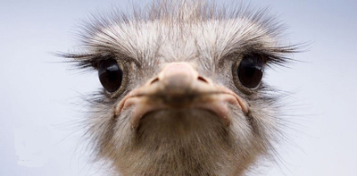
موضوع :
پرورش شترمرغ

Slide 4
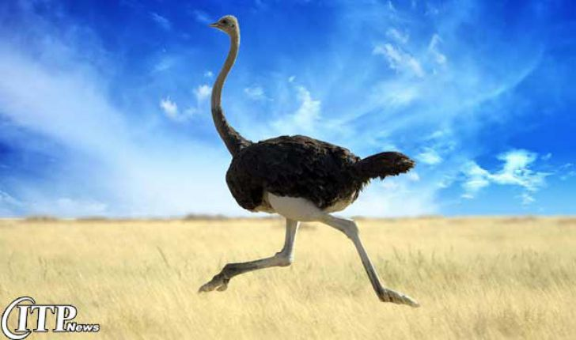
فهرست:
مقدمه
معرفی شترمرغ
جایگاه پرورش
تغذیه شترمرغ
بهداشت شترمرغ
جایگاه شترمرغ در رفع نیاز های ما
تولید مثل
میزان درآمد زایی

Slide 5
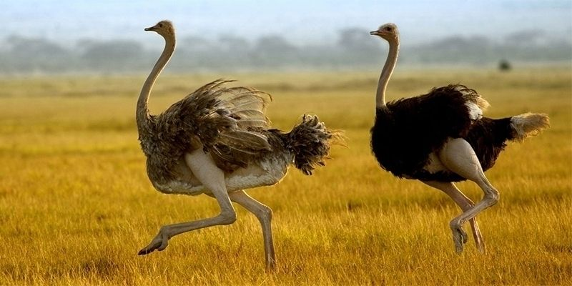
مقدمه:
ورود شترمرغ در ایران در حدود ده سال پیش انجام گرفت. در این مدت نتایج به دست آمده از تحقیقات بر روی نحوهٔ زیست این پرنده در کشور همگی مؤید این هستند که پرورش شترمرغ به عنوان یک صنعت سودآور با آیندهٔ درخشان می تواند مورد توجه قرار گیرد.

Slide 6
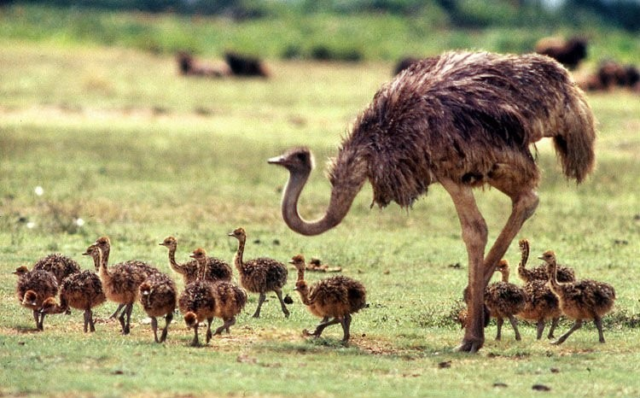
معرفی شترمرغ :
شترمرغ نوعی پرنده بی ‌پرواز بومی آفریقا از راسته سینه‌ پهنان است. شترمرغ بزرگترین پرنده زنده دنیاست و تخم آن نیز از هر پرنده زنده دیگری بزرگتر است(البته فیل‌‌مرغ‌های ماداگاسکاری و موآهای نیوزیلندی که به تازگی منقرض شده‌اند بزرگتر بودند و تخم‌های بزرگتری هم داشتند). شترمرغ ظاهر منحصربه‌فردی دارد که آن را از پرندگان دیگر متمایز می‌کند. آنها با گردن و پاهای بلند خود قادرند با سرعت حدود ۷۰ کیلومتر بدوند که بالاترین سرعت زمینی در میان تمام پرنده‌هاست. غذای اصلی شترمرغ گیاهان است اما از بی‌مهرگان هم تغذیه می‌کنند. آنها به صورت گروهی و در گروه‌های پنج تا پنجاه نفری گذران زندگی می‌کنند و در هنگام خطر یا برای پنهان شدن روی زمین دراز کشیده یا فرار می‌کنند اما اگر در گوشه‌ای گیر افتاده و راه فراری نداشته باشند با پاهای قدرتمند خود به دشمن حمله می‌کنند. شترمرغ‌ها اهلی هم شده‌اند و در برخی نقاط دنیا پرورش داده می‌شوند. پرهای آنها کاربرد زینتی دارد و در پوشاک هم استفاده می‌شود. پوست آنها برای تولید چرم استفاده شده و گوشتشان نیز در بازار عرضه می‌شود. شترمرغ نر پرهای سیاهی دارد و انتهای پرها و بال‌های آن سفید است ولی پرهای شترمرغ ماده قهوه‌ای رنگ است.

Slide 7
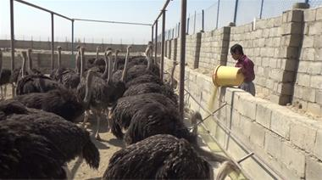
جایگاه پرورش:
برای پرورش شترمرغ باید زمینی به مساحت حد اقل 1500 متر برای یک دسته 3 تایی شترمرغ آماده کرد. به زمینی که در آن شترمرغ پرورش میابد مزرعه پرورش شتر مرغ می گویند. فضای مورد نیاز برای پرورش شتر مرغ نسبت به سایر پرندگان وسیع تر است چراکه ابعاد این پرنده و نیازش به دویدن در فضاهای کوچک شدنی نیست ، ضمن اینکه محل نگهداری شترمرغ در دوره های مختلف باید جدای از هم باشد. مثلا نمیتوان پرنده های بالغ را کنار جوجه های چند هفته ای نگهداری کرد.

Slide 8
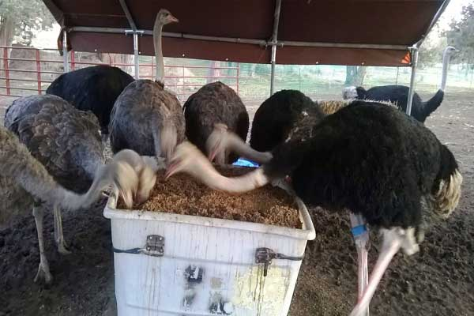
تغذیه شترمرغ
غذای شترمرغ در سنین مختلف متفاوت است ولی به طور کلی می توان آن‌ها را موجوداتی به صرفه دانست، چراکه دستگاه گوارش آن‌ها به خوبی تکامل پیدا کرده است و مصرف مواد فیبردار به شدت در غذای شترمرغ توصیه می شود. غذای شتر مرغ در ایران با توجه شرایط آب و هوایی ایران و منطقه ای که مزرعه در آن واقع شده است، تفاوت می کند. یونجه و ذرت درصد زیادی از ترکیب غذایی شتر مرغ ها را شامل شده است. شتر مرغ ها موجوداتی نشخوار کننده هستند و از این نظر به موجوداتی از این دست در تغذیه شبیه اند. جوجه شترمرغ تازه متولد شده تا یکی دو روز به غذا احتیاجی ندارد و اصطلاحاً جوجه شترمرغ بعد از هچ تا حدوداً یک روز از ذخیره غذایی خود استفاده می کند.

Slide 9
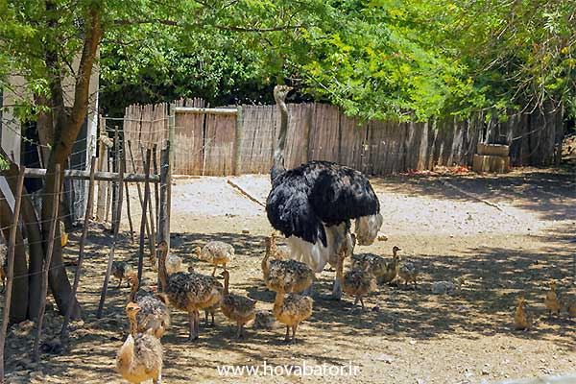
بهداشت شترمرغ
مکانیزم دفاعی بدن شترمرغ ها بسیار قوی است و خیلی کم اتفاق می افتد که آنها به یک بیماری خاص گرفتار شوند ولی این موضوع در گرو رعایت بهداشت محل زندگی آنها و تکمیل دوره واکسیناسیون از بدو ورود آنها به مزرعه است.
تجربیات و گزارش های علمی نشان می دهد که جوجه شترمرغ ها به مراقبت های دائمی احتیاج دارند. رعایت بهداشت، عدم اختلاف دما در محل نگهداری، تغذیه و وزن گیری مدام آنها مهمترین مواردی هستند که جوجه ها در چند هفته اول به آن احتیاج دارند.
بیماری ها و عفونت های متفاوتی وجود دارد که ممکن است شرایط جسمی آنها را تحت تاثیر قرار دهد. کنترل شرایط ظاهری آنها برای اطمینان از عدم بیماری کفایت نمی کند چون وقتی علائم بیماری خود را نشان دهد ممکن است درمان را به تاخیر بیندازد.

Slide 10
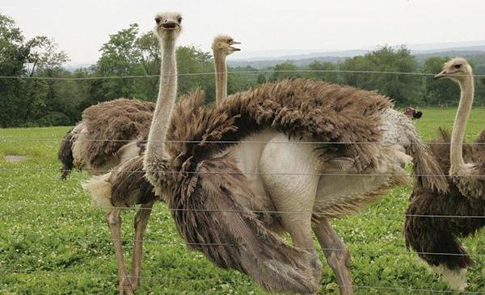
جایگاه شترمرغ در رفع نیاز های ما
1- گوشت
2- پوست
3- تخم شترمرغ
4- پر
موارد دارای لینک میباشند.

Slide 11
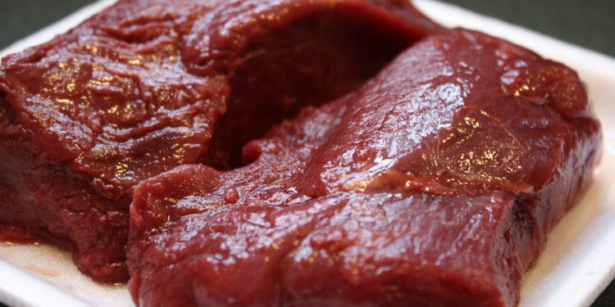
گوشت
یکی از مهمترین محصولات شترمرغ گوشت آن می باشد. شترمرغ ها گوشت قرمزی دارند که از لحاظ بافت و طعم بر اساس سن کشتار شبیه به گوشت گوساله می باشد. این گوشت تردی خاص خود را دارد و دارای پروتئین بالا و چربی پایین است.
کلسترول آن حتی از گوشت مرغ هم پایین تر است. از نقطه نظر سلامت بسیار بهتر از سایر گوشت پرندگان تقریبا می باشد چون چربی و کلسترول کمتری دارد.

Slide 12
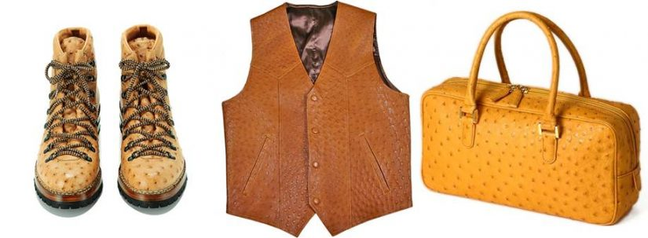
پوست
پوست شترمرغ یکی دیگر از محصولات شترمرغ می باشد. پوست شترمرغ ماده دارای رنگی متغیر بین خاکستری تیره یا روشن است و رنگ پوست شترمرغ نر آبی تیره براق می باشد. 60 تا 66 درصد درآمد حاصل از فروش شترمرغ در آفریقای جنوبی از عمل فروش پوست و چرم این حیوان بوده که نشانه اهمیت این محصول می باشد.از پوست شترمرغ چرمی با کیفیت بالا و قابل قیاس با چرم تمساح و فیل به دست می آید.
در صنعت چرم سازی، بعد از پوست تمساح به عنوان کالایی گران قیمت مطرح بوده و جز بهترین و گرانقیمت ترین پوست طبقه بندی می شود.
چرم شترمرغ 5 برابر محکم تر از چرم گاو بوده و نیز نسبت به چرم تمساح از مقاومت بیشتری در مقابل آب برخوردار است.

Slide 13
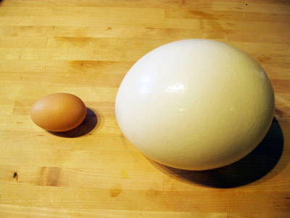
تخم شترمرغ
تخم شترمرغ یکی از محصولات خاص این پرنده می باشد که کاربرد زیادی دارد. معمولا شترمرغ ها در سال بین 30 – 80 عدد تخم می گذارند که در مصارف مختلف استفاده می شود. با درصد مشخص نرینگی بعد از بلوغ جنسی شترمرغ تخم نطفه دار تولید می کند و می توان با جمع آوری تعداد مشخصی از تخم نطفه دار شترمرغ ، آنها را برای جوجه درآوری به دستگاه جوجه کشی منتقل کرد.
مدت زمان جوجه کشی شترمرغ معمولا 42 روز می باشد که با گذشت این زمان جوجه شترمرغ از ماشین جوجه کشی بیرون می آید.

Slide 14

پر شترمرغ
یکی از محصولات شترمرغ که بیشتر برای تزیینات استفاده می شود، پر شترمرغ می باشد. کیفیت پر شترمرغ منحصر به فرد می باشد و کارایی ویژه ای دارد.
پر شترمرغ به دلیل تولید الکتریسیته ساکن بالا، بهترین وسیله برای ساخت وسایل تمیز کننده بشمار می آید علاوه بر آن در تزیین لباس و دکوراسیون از آن استفاده می شود.
تقریبا” از هر شترمرغ تا سن کشتار (14 ماهگی) یک کیلوگرم پر بدست می آید. هر شترمرغ تقریبا” 24 شاه پر بزرگ و زیبا روی هر بال خود دارد (جمعا” 48 عدد) که پس از رسیدن به سن بلوغ و در شرایط آب و هوایی مساعد می توان هر 8 ماه یکبار آنها را چید. با ارزش ترین پرها، پر سفید شترمرغ نر است.
از این پرها که از کفیت بالا و زیبایی خاصی برخوردار است برای تزیین لباسهای مد روز و دکوراسیون بخصوص در صحنه های تئاتر استفاده می شود.
در ایران نیز از این پرها در مراسمات مذهبی محرم، برای تزئین علمهای عزاداری و فرم های ساده و رنگ شده استفاده می شود. بهترین پرها از پرندگانی که در نواحی خشک تر پرورش می یابند بدست می آید.

Slide 15
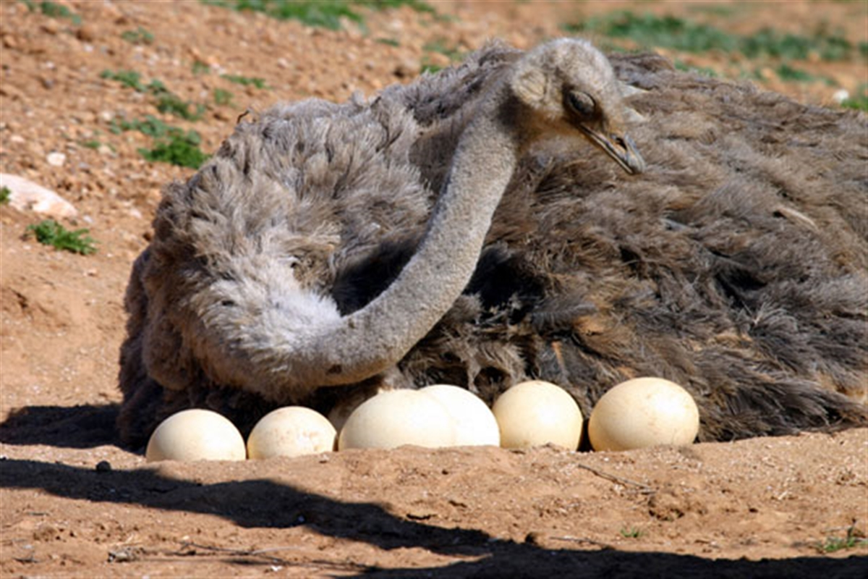
تولید مثل
زمان جفت‌گیری در شترمرغ‌ها بسته به مکان زندگیشان متفاوت است. در شرق آفریقا، شترمرغ‌ها در فصل خشک اقدام به جوجه‌گذاری می‌کنند. نر با پاهای خود خراش‌هایی در زمین ایجاد می‌کند و ماده همراهش در حفره‌های پدید آمده تخم‌های خود را می‌گذارد. دیگر ماده‌ها نیز تخم‌های خود را در همین حفره‌های روی زمین قرار می‌دهند. ماده در طول روز، و نر درهنگام شب از تخم‌ها نگهبانی می‌کند. تخم‌های نگهبانی نشده می‌توانند مورد هجوم کرکس‌ها و دیگر درندگان قرار گیرند. در کل، کمتر از ۱۰ درصد کل آشیانه‌های اولیه در دوره سه هفته‌ای گذاشتن تخم و شش هفته‌ای خوابیدن بر روی تخم سالم می‌مانند. پرنده نر به‌هنگام جفت‌گیری با باد کردن گلوی خود غرش‌های رسائی برمی‌آورد ولی به‌طور کلی و در سایر موارد شترمرغ‌ها فاقد صدای خاصی می‌باشند.
شترمرغ ماده در فصل بهار به صورت یک روز در میان تخمگذاری نموده و در هر مرحله ۱۴ تا ۲۱ تخم می‌گذارد. وزن تقریبی هر تخم یک کیلو و نیم است. شترمرغ ماده در فصل تخم‌گذاری بسیار خشمگین و عصبانی است و اگر کسی مزاحمتی برایش ایجاد سازد با لگد ضربه محکمی بر او وارد می‌کند. پرندگانی مانند شترمرغ استرالیایی، کسوری و ری‌ها با اندک اختلافی در رنگ و پرها و محل زندگی، از تیره شترمرغ‌ها هستند.

Slide 16
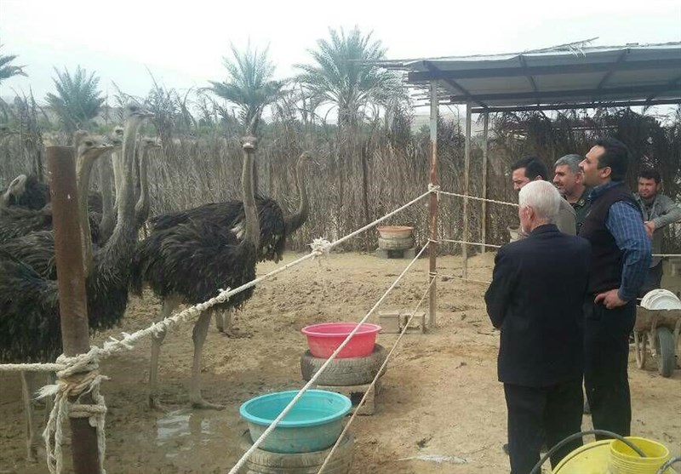
میزان درآمد زایی
صنعت و تولید شترمرغ یکی از عرصه‌های بسیار سودآور و منطبق بر الگوی اقتصاد مقاومتی است که پرورش‌دهنده قیروکارزینی درآمدی ماهیانه ۱۰ تا ۱۵ میلیون تومان از آن کسب می‌کند. به گونه‌ای که علاوه بر فرآورده‌های گوشتی، پوست، روغن و پر آن نیز ارزش اقتصادی دارد. براساس اطلاعات وزارت جهاد کشاورزی ایران سومین کشور دنیا از لحاظ تعداد قطعات شترمرغ است.
براساس اطلاعات موجود 100 هزار قطعه شترمرغ در ایران وجود دارد که از این تعداد 9 هزار قطعه مولد است. استان فارس با افتتاح بزرگترین واحد صنعتی شترمرغ کشور که بهمن سال گذشته رخ داد یکی از مهم‌ترین مراکز تولید شترمرغ است. براساس اطلاعات موجود 100 هزار قطعه شترمرغ در ایران وجود دارد که از این تعداد 9 هزار قطعه مولد است. استان فارس با افتتاح بزرگترین واحد صنعتی شترمرغ کشور که بهمن سال گذشته رخ داد یکی از مهم‌ترین مراکز تولید شترمرغ است. این فعال اقتصادی با 5 خانواده شترمرغ شروع کرده که در حال حاضر یک خانواده آن مولد است. وی در حال حاضر روی پرواربندی تمرکز کرده و به گفته خودش «60 شترمرغ پرواربندی دارد». طاهری که سرمایه اولیه را با احتساب زمین و تاسیسات آن 600 میلیون تومان ذکر می‌کند، می‌گوید: این عرصه درآمدی خوبی دارد به گونه‌ای که در حال حاضر درآمد ماهیانه‌ام 10 تا 15 میلیون تومان است.

Slide 17


